Slide 1

Enterprise Application DevelopmentMTH-501
Mustafa Yasin Emir
      Message Systems-Message Queue Nedir ?
      Message Broker Nedir ?
      RabbitMQ Nedir ?
      Exchange-Binding-Routing Key
      Exchange Türleri
      RabbitMQ vs Apache Kafka
      RabbitMQ Dockerize –Cloud AMQP

Slide 2
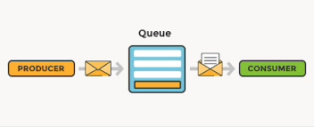
Message Systems
Message Queue
Yazılım sistemlerinde iletişim olarak kullanılan bir yapıdır.
Birbirinden bağımsız sistemler arasında veri alışverişi yapmak için kullanılır.
Message Queue,gönderilen mesajları kuyrukta saklar ve sonradan bu mesajların işlenmesini sağlar.
Kuyruğa mesaj gönderene Producer(Yayıncı) ya da Publisher,kuyruktaki mesajları işeyene ise Consumer(Tüketici) denir.

Slide 3
Message Broker Nedir ?
Message Broker ,sistemler arasında iletişimi kolaylaştırmak ve yönetmek için kullanılan bir yazılımdır. Bu tür bir aracı, farklı uygulamalar veya bileşenler arasında mesajlar veya veri paketlerini iletmek için kullanılır. Message Broker'lar, dağıtık sistemlerde, mikroservis mimarilerinde ve olay odaklı programlamada sıkça kullanılırlar.
Mesaj İletimi: Message Broker'lar, bir uygulama veya sistem bileşeninden diğerine mesajların iletilmesini sağlar. Mesajlar genellikle bir yayın/abonelik modeli veya kuyruk modeli gibi iletişim desenleri aracılığıyla taşınır.
Mesaj Yönlendirme ve Dağıtım: Message Broker'lar, mesajları hedef uygulamalara veya bileşenlere yönlendirir ve dağıtır. Bu, mesajları belirli bir sırayla, belirli tüketicilere veya belli bir öncelikle iletmeyi içerebilir.
Mesaj Filtreleme ve Dönüştürme: Message Broker'lar, gelen mesajları filtreleyebilir veya dönüştürebilir. Bu, mesaj içeriğini belirli kriterlere göre filtrelemeyi veya mesaj formatını değiştirmeyi içerebilir.
Hata Yönetimi: Message Broker'lar, iletişim sırasında oluşabilecek hataları yönetme yeteneği sunabilir. Mesajların kaybolmasını önlemek, tekrar deneme stratejileri uygulamak ve hata durumlarını kaydetmek gibi özellikleri içerebilir.
Ölçeklenebilirlik: Message Broker'lar genellikle ölçeklenebilir olmalıdır, yani artan taleplerle başa çıkabilmelidir. Büyük veri akışlarını işleyebilmek ve yüksek performans sağlamak önemlidir.
Popüler Message Broker sistemleri arasında RabbitMQ, Apache Kafka, Apache ActiveMQ, MQTT broker'ları bulunmaktadır. Bu araçlar, çeşitli kullanım durumlarına ve gereksinimlere göre seçilebilir

Slide 4
RabbitMQ Nedir ?
RabbitMQ mesaj kuyruğu (message queue) sistemidir. Yazdığımız programımız üzerinden yapılacak asenkron (asynchronous) işlemleri sıraya koyup, bunları sırayla kuyruktan çekip gerçekleyerek ilerleyen ölçeklenebilir ve performanslı bir yazılımdır. RabbitMQ kullanabileceğimiz senaryolar;
Son kullanıcıyı etkilemeyen arka plan işlemlerinde
Farklı platformlardaki uygulamalar arasında asenkron veri transferi işlemlerinde-Belirli bir depolama alanında bulunan dosyaların farklı platformlardaki uygulamalar arasında düzenli olarak senkronize edilmesi veya transfer edilmesi, asenkron veri transferi örneği olabilir-
Anlık işlemlerin çok önemli olmadığı işlemlerde (siparişiniz yola çıktı maili-sms)
Veri tutarlılığının önemli olduğu işlemlerde (siparişler sonucu stok miktarının tutarlılığı)
İşlem hacminin büyük olduğu sunucuyu yoran işlemlerde kullanılabilir.
Erland diliyle geliştirilmiştir.
Open Source
AMQP(Advanced Message Queuing Protocol) protokolünü kullanır.
Cross Platform
İyi bir dökümantasyonu mevcuttur.
https://www.rabbitmq.com/getstarted.html
Cloud tarafında web arayüz sunarak kullanım kolaylığı sağlamaktadır.

Slide 5
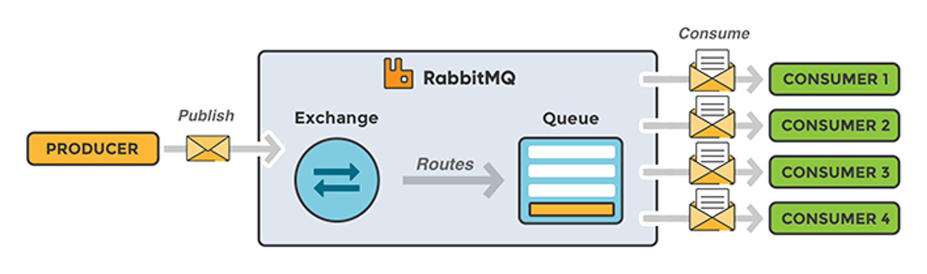
RabbitMQ
Producer/Publisher(yayıncı): Queue'ya mesajı gönderen yapıya verilen isimdir.
Exchange(yönlendirici): Routing yani kuyruğa iletilen mesajı yönlendiren yapı.
Queue(kuyruk): First-in-first-out(FIFO) ilk giren ilk çıkar mantığıyla çalışan kuyruk yapısı.
Consumer(tüketici): Queue'yu dinleyerek ilgili mesajları teslim alan yapıya verilen isimdir.

Slide 6
RabbitMQ
Bir Producer(Yayıncı) mesajı yayınlar, Exchange(yönlendirici) ilgili mesajı ilgili kuyruğa iletir ve dinleyiciler ilgili kuyruktan dinleme işlemini gerçekleştirir.
Producer/Publisher/Yayıncı illa ki Exchange kullanmak zorunda değildir. Doğrudan Queue'ya mesajı iletebilir. Consumer birden fazla kuyruğu dinleyebildiği gibi bir kuyruğu da birden fazla consumer dinleyebilir.

Slide 7
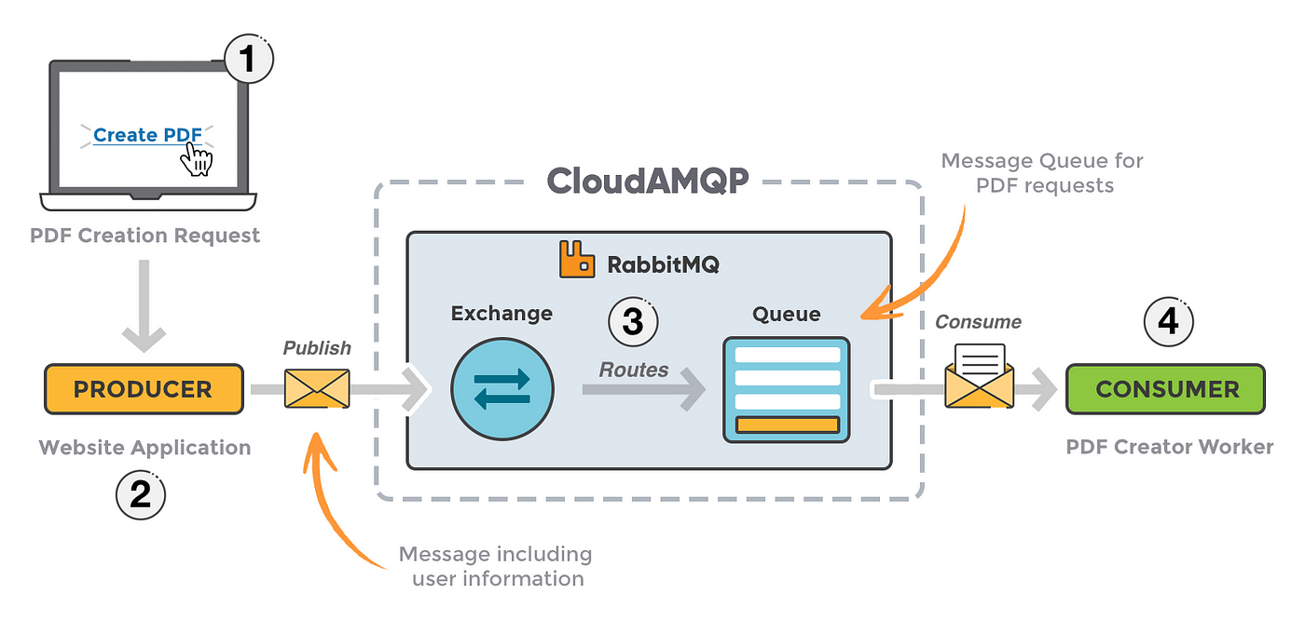
RabbitMQ
Kullanıcı PDF oluşturma isteğini iletir.
Producer ilgili PDF oluşturma
isteğini RabbitMQ'ya (message broker'a)iletir.
RabbitMQ ilgili isteği, Exchange ile ya da
doğrudan kuyruğa ekler.
Consumer kuyruktaki PDF oluşturma isteğini alır ve PDF'i oluşturmaya başlar.

Slide 8
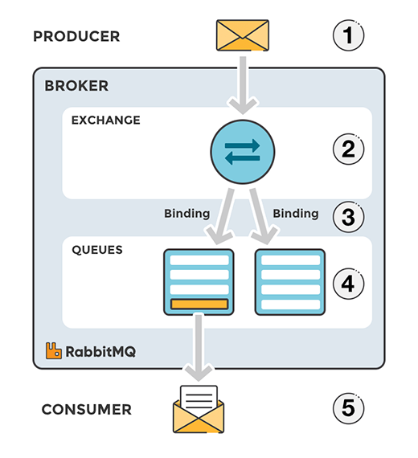
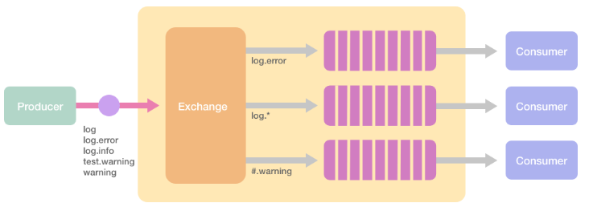
Exchange-Binding-Routing Key
Exchange (Yönlendirici):RabbitMQ'da mesajların iletilme şeklini belirleyen bir yapıdır. Mesajlar, bir üretici (producer) tarafından bir exchange'e gönderilir ve ardından bu exchange, mesajları bir veya birden çok kuyruğa iletebilir. Bu, sistemdeki farklı bileşenler arasında iletişimi düzenlemenin ve yönlendirmenin bir yolunu sağlar.
Binding: Exchange ile Queue arasında kurulacak bağlantının yönlendirme kuralıdır. Exchange aldığı mesajları bu kurala göre ilgili kuyruklara dağıtır.
Routing Key: Producer tarafından üretilerek Exchange’e iletilen mesajın, hangi kuyruğa yönlendirileceğinin işaretlenerek bildirilmesidir.

Slide 9
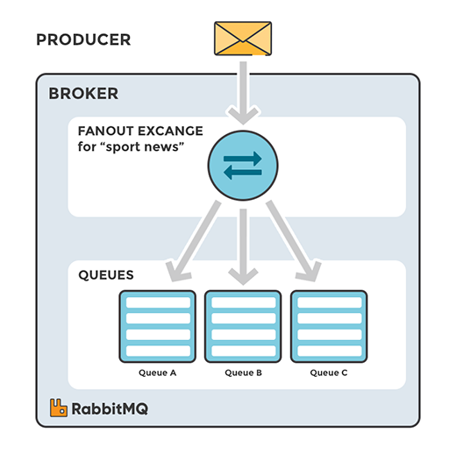
Fanout Exchange
En sade Exchange-yönlendirme- tipidir. Publisher(Producer) tarafından gönderilen mesajları alıp route key tanımlaması gibi ayrımlara ihtiyaç duymadan,Fanout Exchange’e bind olan bütün kuyruklara aynı ve eşit bir şekilde iletilmesini sağlayan yapıdır.
Consumer‘ın tek yapması gereken kuyruktaki mesajları okuyup işlemektir.

Slide 10
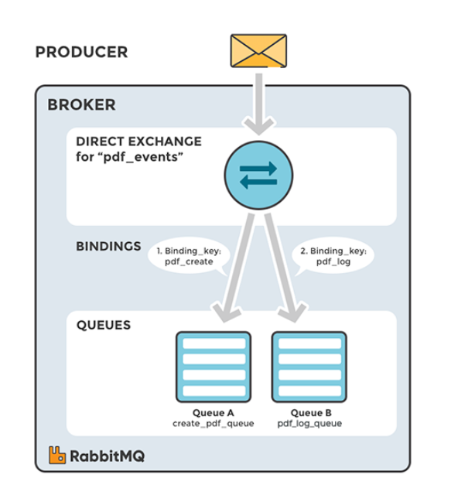
Direct Exchange
Producer(Publisher) göndereceği mesajı istediği consumer-tüketici- iletilmesini sağlayan ve böylece hedef tüketiciye veriyi işleten bir işleyişe sahip exchange’tir. Bunun için mesaja bir Routing-Key değeri verilmekte ve bu routing-key değerine sahip tüm kuyruklara mesajın iletilmesi sağlanmaktadır.
Kısacası mesajı direkt olarak ilgili adrese gönderiyor.

Slide 11
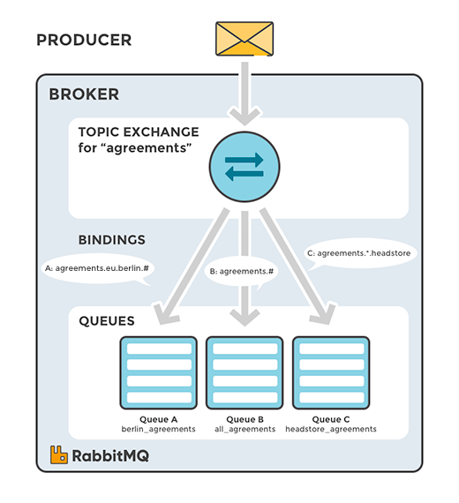
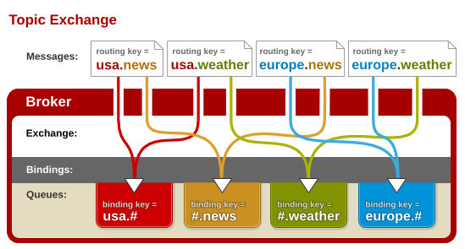
Topic Exchange
Topic Exchange detaylı routing yapmak istediğimiz zaman kullanabileceğimiz exchange tipidir. Direct Exchange'ten tek farkı routing key tanımlarken wildcard'lar ile beraber belirli pattern'ler kullanabiliyor olmasıdır.
Wildcard: Özel/Yıldızlı karakterler diye bilinir ve yer tutucular(placeholder).
//var routeKey = "Info.*.Error"; Başı Info sonu Error olanlar.
//var routeKey = "#.Info"; Başın ne olduğu önemli değil sonu Info olanlar.
//channel.QueueBind(queue: queueName, exchange: "logs-topic", routingKey: routeKey);

Slide 12
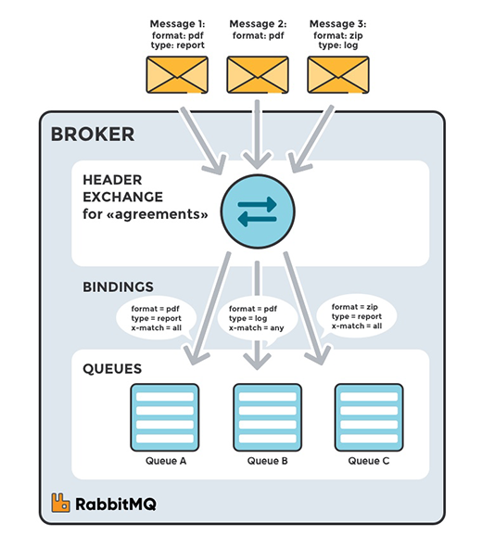
Header Exchange
Topic Exchange‘in key – value olarak tanımlanan halidir. Yani gönderilen mesajların routing key değerini topic exchange’de olduğu gibi .(nokta) ile değilde, ilgili mesajın header kısmından verilen key – value formatında değer ile oluşturarak, bu keylerle eşleşen kuyruklara ileten bir exchange türüdür

Slide 13
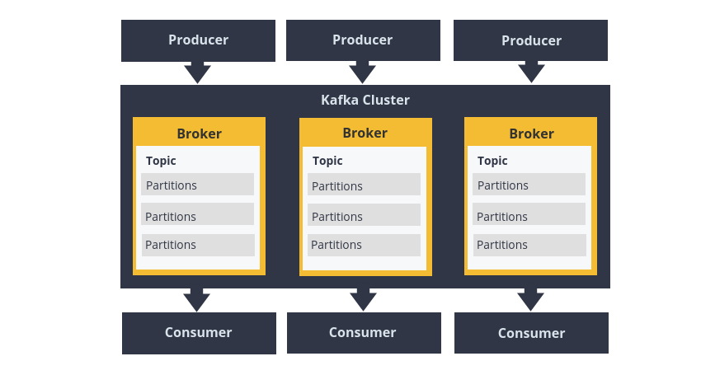
RabbitMQ vs Apache Kafka
RabbitMQ
Apache Kafka

Slide 14
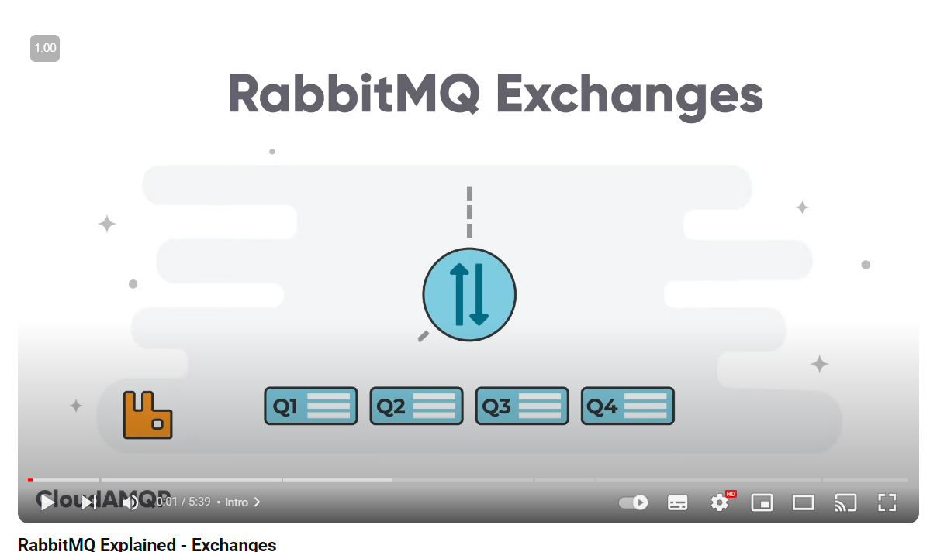
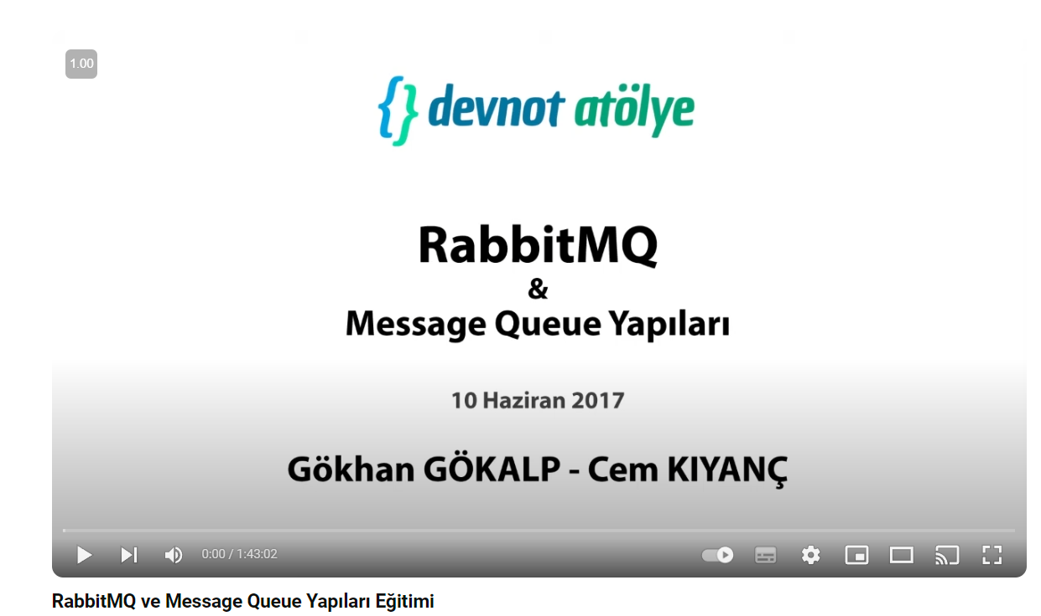
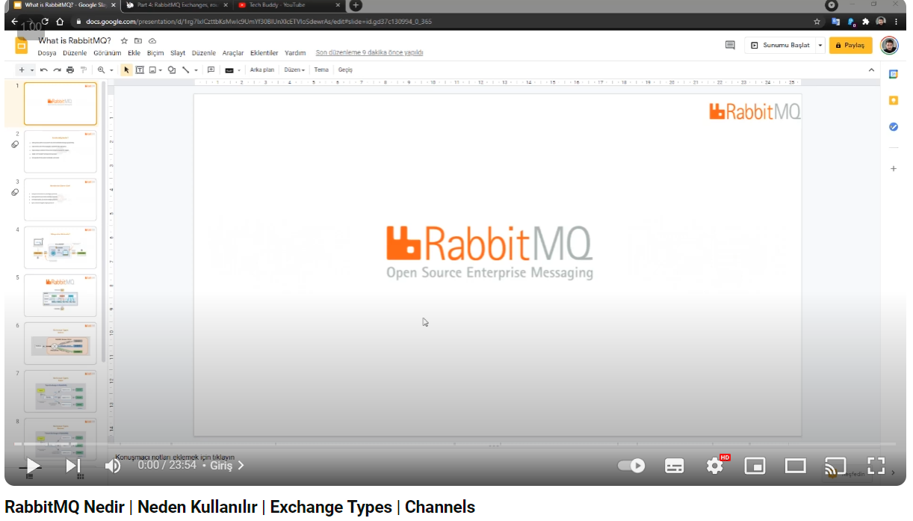

Slide 15


RabbitMQ Dockerize-CloudAMQP

Slide 16
Kaynak
https://rabbitmq.com/
https://yazilim.notion.site/RabbitMQ-9b60e97fc4a14593a2a102dd3f6bc744
https://bilisim.io/2017/12/13/reactive-programming-2-reactive-manifesto/
https://www.cloudamqp.com/blog/part4-rabbitmq-for-beginners-exchanges-routing-keys-bindings.html
https://www.gencayyildiz.com/blog
https://burakneis.com/rabbitmq-nedir/
https://www.cloudamqp.com/blog/when-to-use-rabbitmq-or-apache-kafka.html
https://www.youtube.com/watch?v=o8eU5WiO8fw
https://www.youtube.com/watch?v=bBZMR-WArNg&t=849s
https://www.youtube.com/watch?v=QGHP8Bi5Q5E&t=691s

